Slide 1
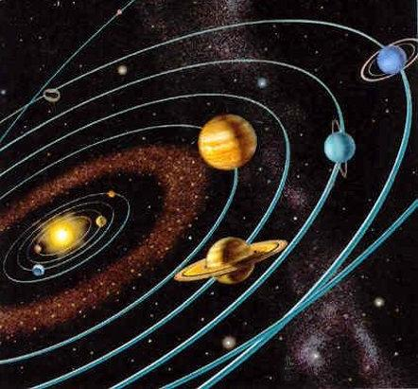
Виртуальная экскурсия в мир космоса
Автор
Ученик 6 класса
МБОУ «Кабалудская СОШ»
Пантелеев Константин Николаевич
Руководитель –
Никитина Татьяна Николаевна,
учитель физики и математики
МБОУ «Кабалудская СОШ»

Slide 2
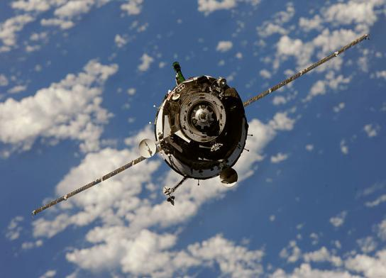
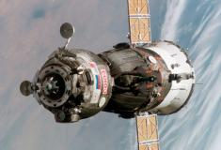
Космический корабль «Союз»

Slide 3
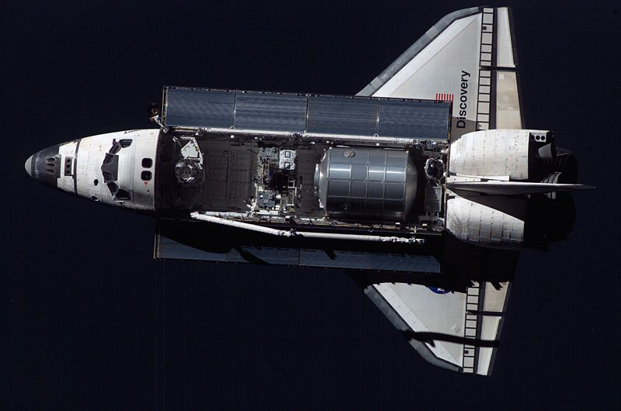
Открытый шаттл «Дискавери»

Slide 4
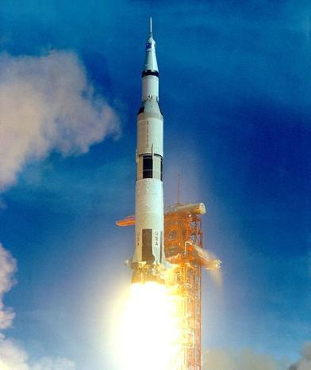
Запуск ракеты

Slide 5
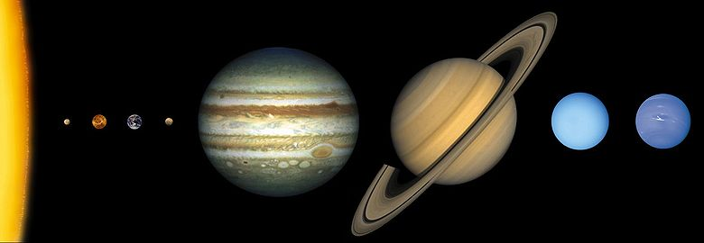
Планеты Солнечной системы

Slide 6
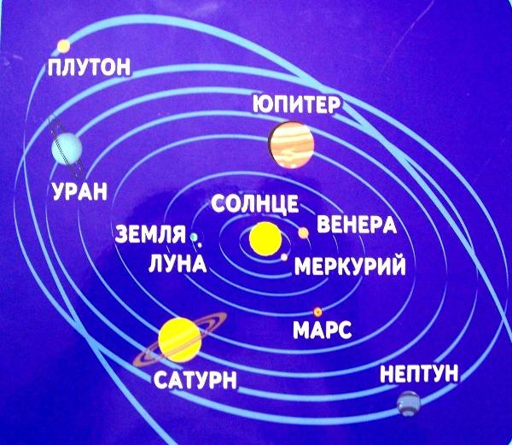

Схема Солнечной системы

Slide 7
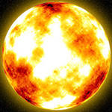
Солнце

Slide 8
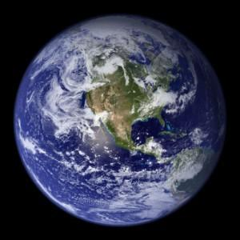
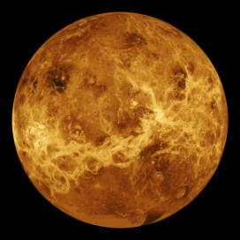
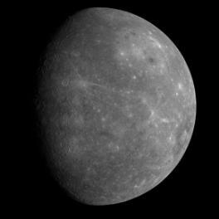
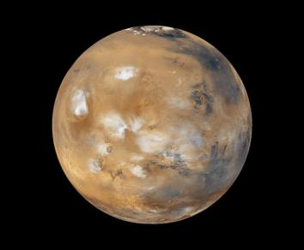
Малые планеты
Венера
Земля
Меркурий
Марс

Slide 9
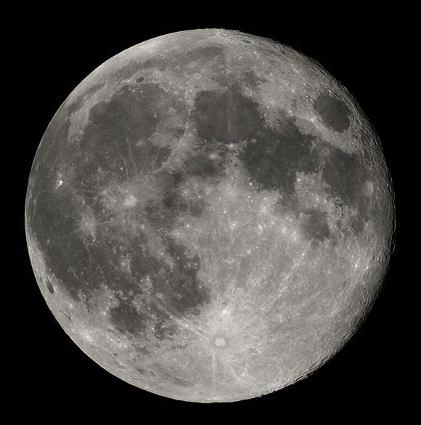
Луна

Slide 10
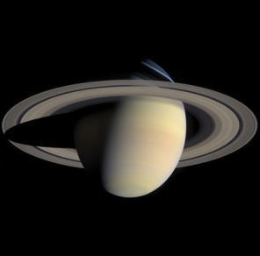
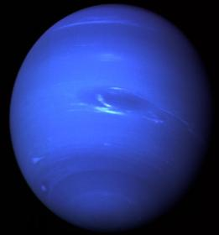
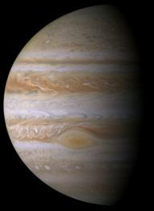
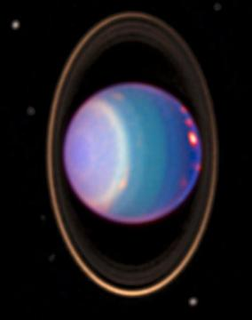
Планеты-гиганты
Сатурн
Нептун
Юпитер
Уран

Slide 11
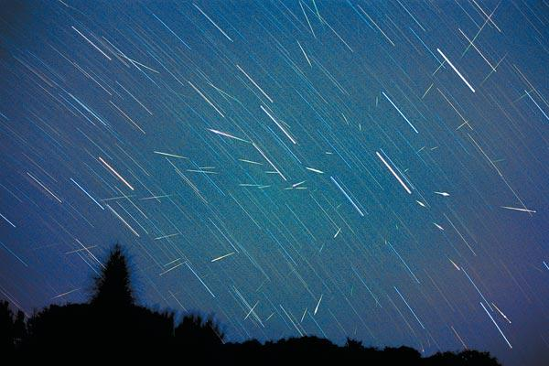
Метеоритный дождь

Slide 12
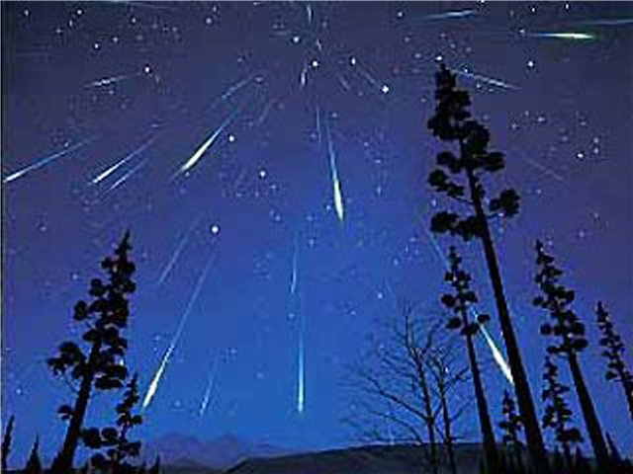

Slide 13
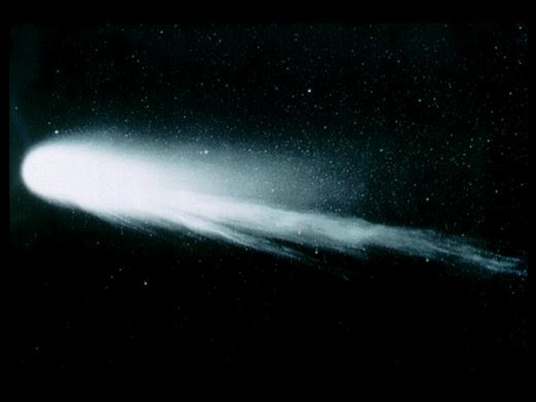
Комета

Slide 14
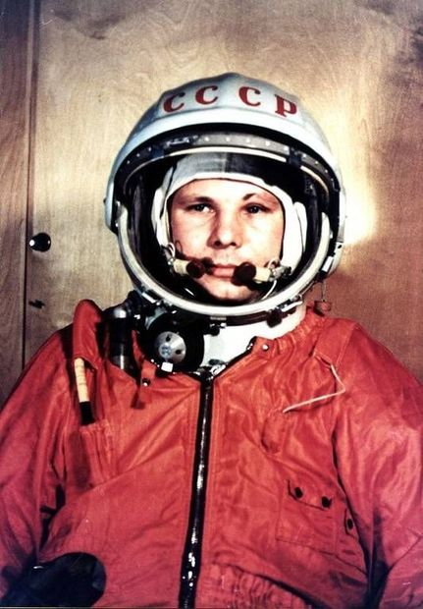
Гагарин Юрий Алексеевич - первый космонавт 12 апреля 1961

Slide 15
Спасибо за внимание!!!
Список сайтов
http://ru.wikipedia.org
http://animalworld.com.ua
http://www.astrogalaxy.ru

